Slide 1

NS-mp3player - мп3 плеер, полностью написанный на python

Slide 2
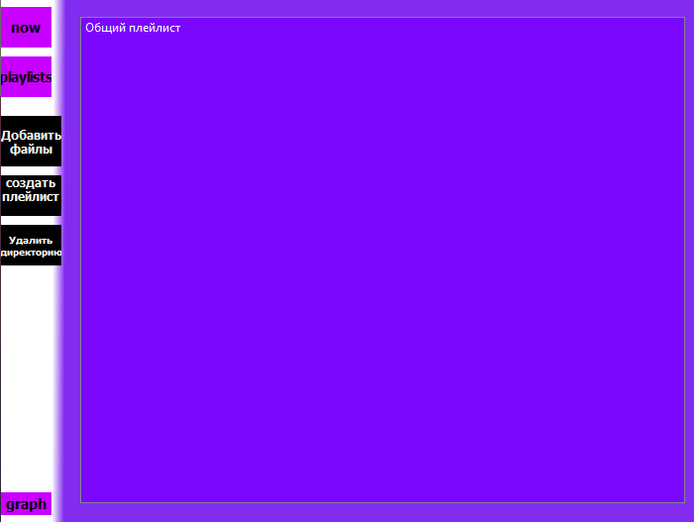
Плейлисты
Во вкладке плейлистов вы можете добавить директорию, в которой хранятся ваши mp3 файлы или же удалить её. Вы сможете создать новый плейлист и обновлять его(добавлять или удалять файлы) или удалить его, но учтите, что Общий плейлист удалить нельзя

Slide 3
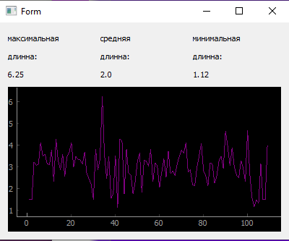
график
График, который открывается в отдельном окне, расскажет вам о максимальной длительности, а так же минимальной и средней у всех. Так же он покажет сам график, с точностью до единиц(учтите, что длинна показывается не в мин.:сек., а мин.:доля мин.)

Slide 4
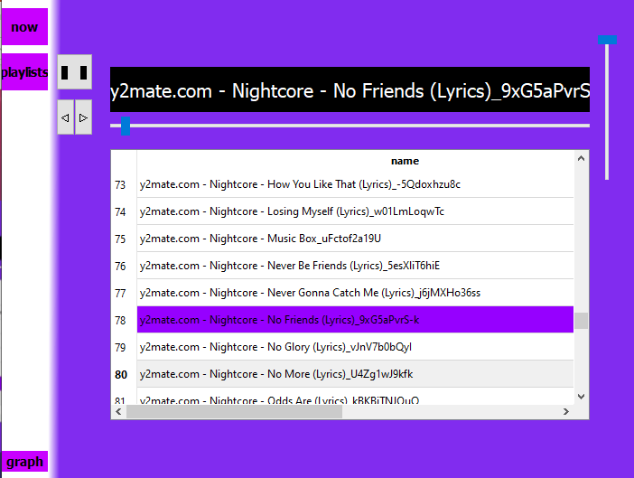
Проигрыватель
И наконец, сам проигрыватель. В нем вы сможете слушать ваши медиа файлы, перематывать их и изменять громкость звука. Список внизу расскажет о том, что сейчас играет и какая длинна у этого файла.

Slide 5
структура
Весь код занимает 764 строчки
Каждая функция помечена комментарием, объясняющим, что она делает
Для создания интерфейса использовались библиотеки "PyQt5" и "pyqtgraph"
Для проигрывания музыки используется "QtMultimedia"
Все пути к файлам, их названия, длительность и принадлежность к плейлистам хранятся в sql базе данных
Плейлист, который играет сейчас, записывается в csv файл, для более быстрого переключения между файлами этого плейлиста

